Slide 1
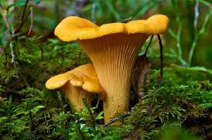
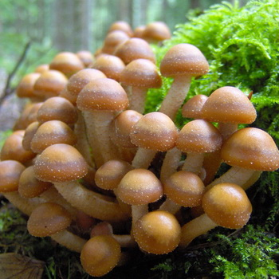
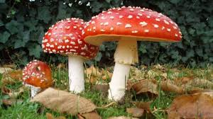
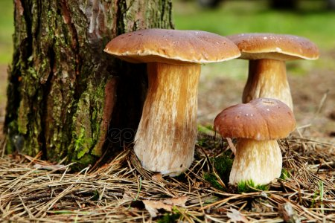
Царство грибы

Slide 2
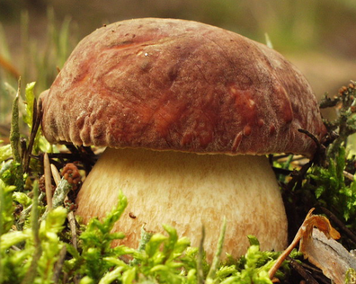
Общая характеристика грибов
Насчитывают 100 тыс. видов
Микология – наука, изучающая грибы;
Неподвижность;
Неограниченный рост;
Наличие в клетках оболочки из хитина;
Гетеротрофный тип питания;
Вегетативное тело – грибница (мицелий), состоит из нитей гиф.

Slide 3
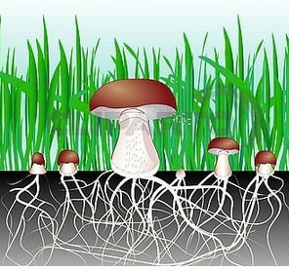

Slide 4
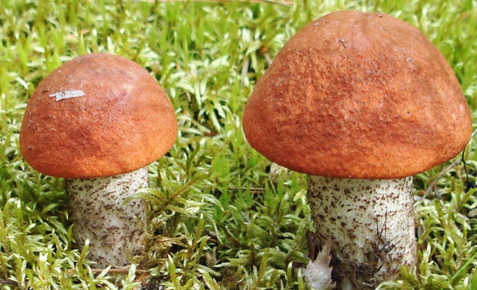
Особенности грибов
Разветвлённый мицелий всасывает питательные вещества;
Грибы глубоко врастают в субстрат;
Они выделяют во внешнюю среду ферменты;

Slide 5
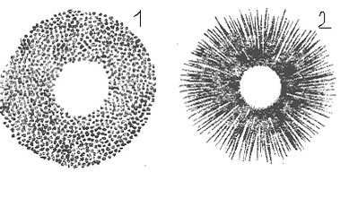
Размножение грибов
Вегетативное размножение (разделение мицелия на части);
Бесполое – спорами; Образуются споры в спорангиях;
Половое размножение (слияние гамет);
Споры двух видов
(подвижные со
жгутиками,
И неподвижные)

Slide 6
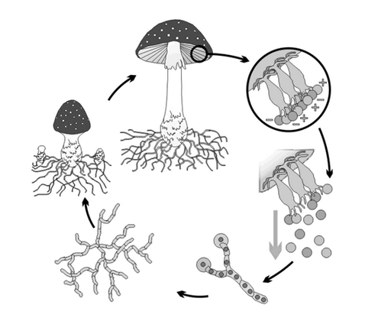

Slide 7
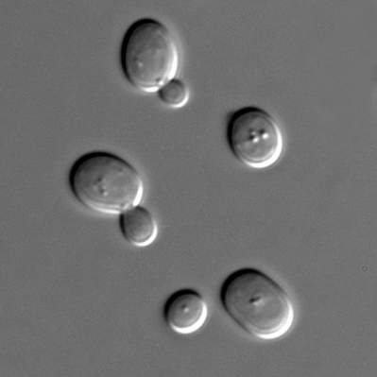
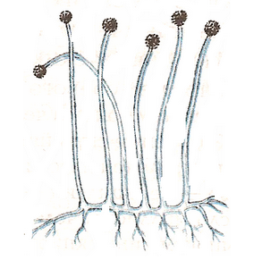
Одноклеточные грибы
Дрожжи;
Мукор;

Slide 8
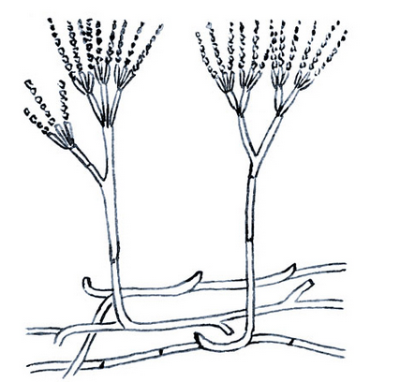
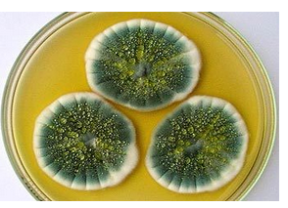
Многоклеточные грибы
Пеницилл – зелёная плесень;
Из пеницилла изготовлен первый антибиотик для лечения бактериальных заболеваний.

Slide 9
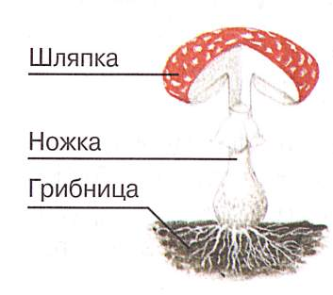
Шляпочные грибы
Гриб
Плодовое тело
Почвенный мицелий
Шляпка
Ножка

Slide 10
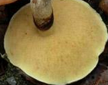
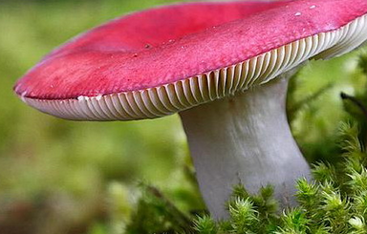
Виды шляпочных грибов
Шляпка
Трубчатые
грибы
Пластинчатые
грибы

Slide 11
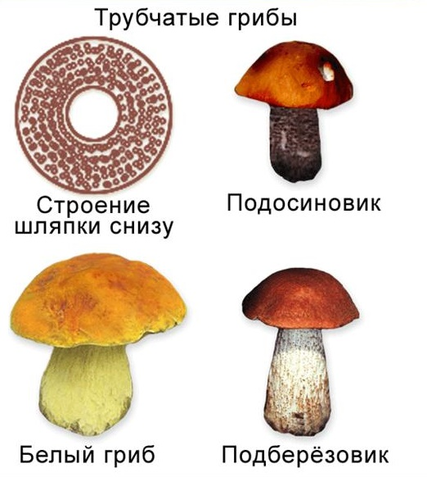

Slide 12
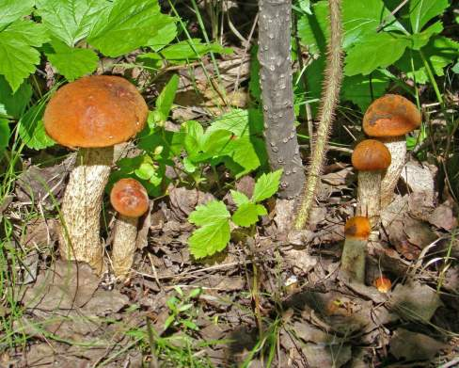
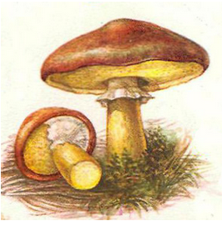
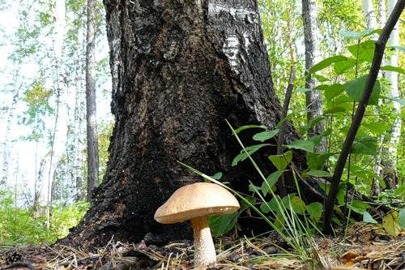
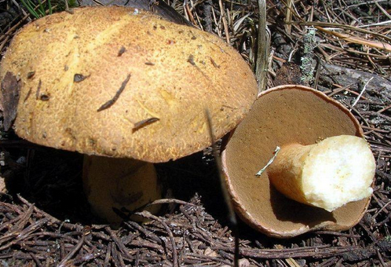
Основные трубчатые грибы

Slide 13
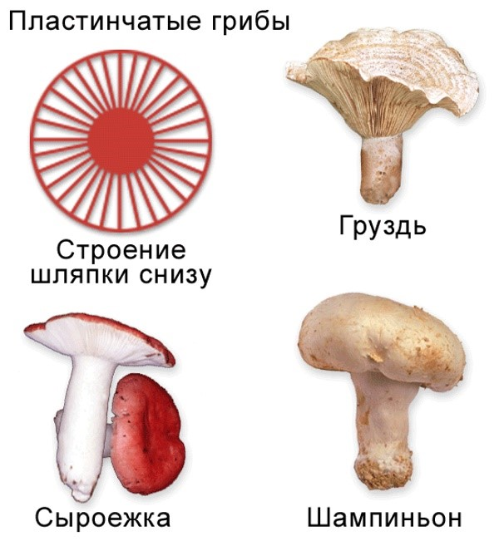

Slide 14
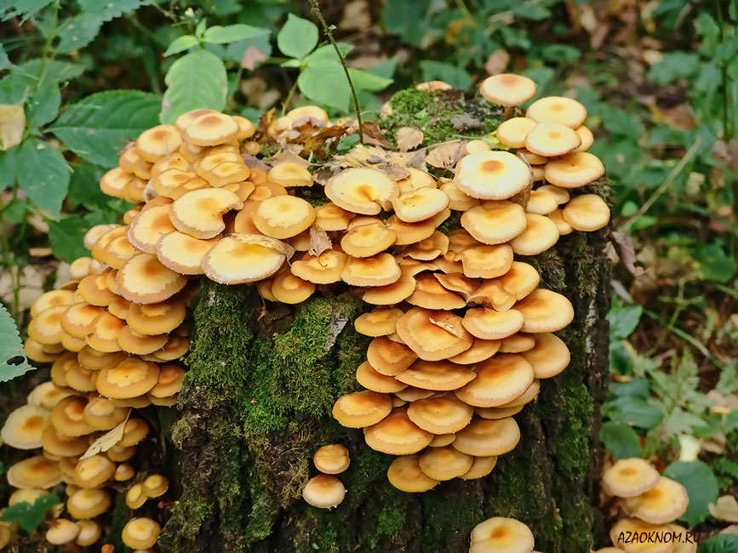
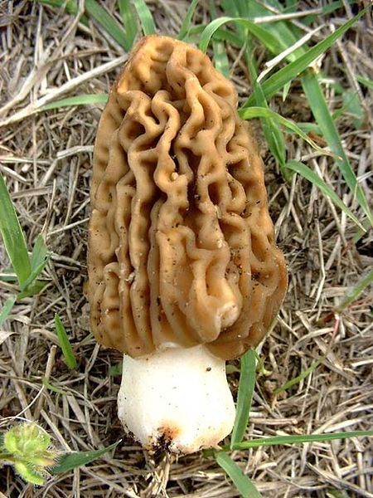
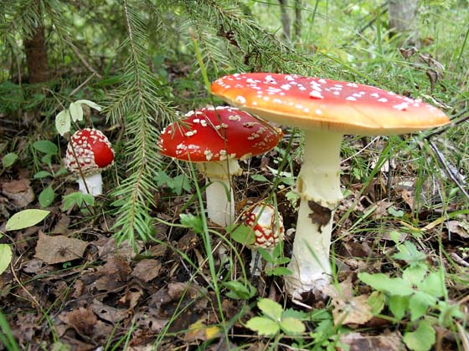
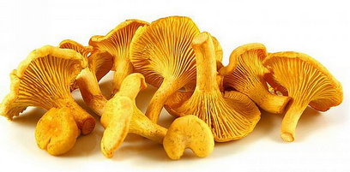
Основные пластинчатые грибы

Slide 15
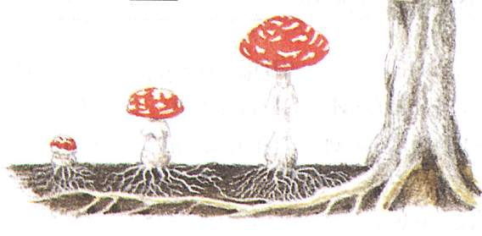
Питание грибов
Микориза (грибокорень) – переплетение корней растений и гифов грибов

Slide 16
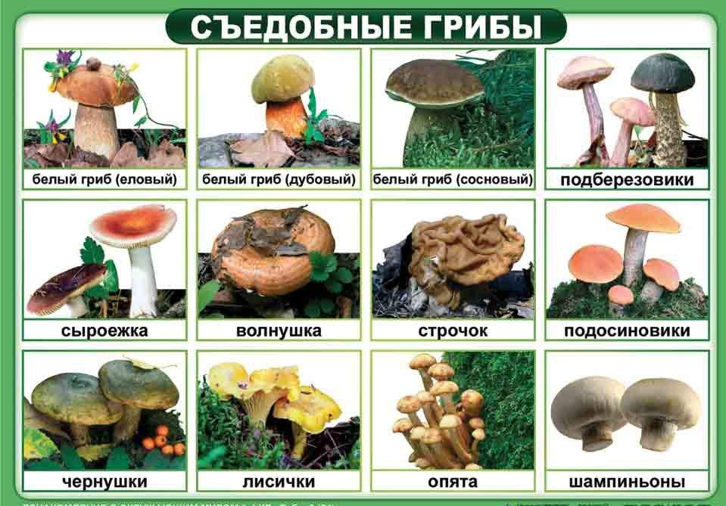

Slide 17
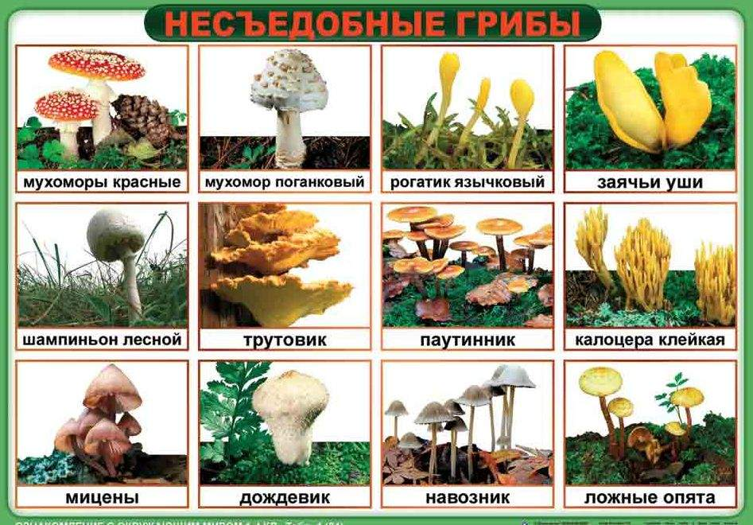

Slide 18
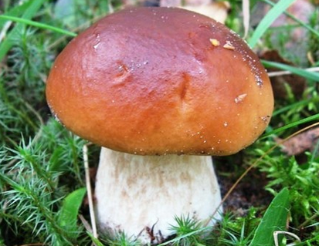
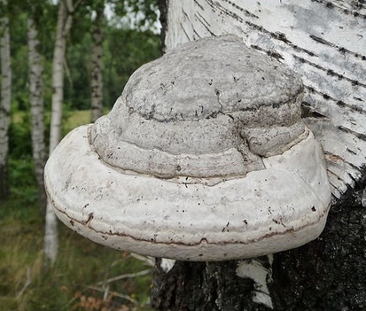
Практическая работа Распознавание грибов
Съедобные грибы | Несъедобные грибы
а
б

Slide 19
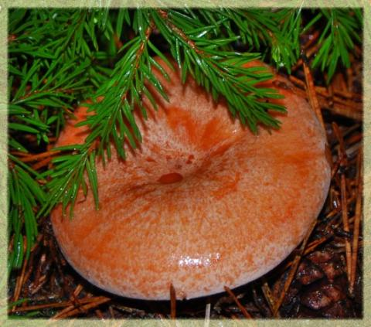
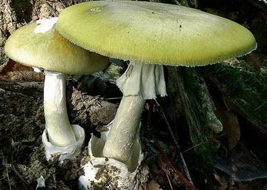
в
г
Д
Е

Slide 20
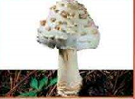
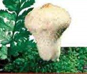
ж
и
з
Л
М
К

